Slide 1
Работа на конкурс «Петербургская школа 2020» «Пособие для учащихся «Рабочая тетрадь по органической химии для 10 класса»
Котова Татьяна Венадьевна
учитель химии ГБОУ ШИ
Курортного района Санкт-Петербурга
«Олимпийский резерв»

Slide 2
Концепция стандартов второго поколения
Компетентность – новое качество субъекта деятельности, проявляющееся в способности системного применения знаний, умений, ценностных установок и позволяющее успешно разрешать различные противоречия, проблемы в социальном профессиональном и личностном контексте.
Универсальные учебные действия – совокупность способов действия учащегося, обеспечивающих его способность к самостоятельному усвоению новых знаний и умений, включая организацию этого процесса.

Slide 3

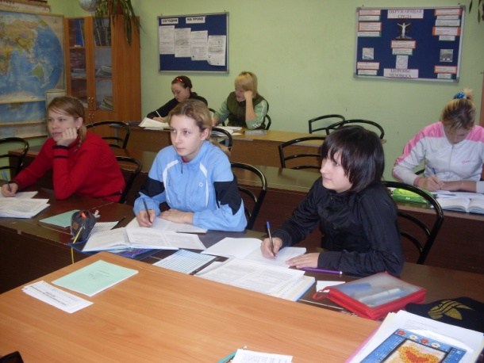
Задачи, стоящие перед учителем, Работающим в условиях спортивного интерната
Обеспечить непрерывность обучения для спортсменов, выезжающих на учебно-тренировочные сборы.
Разработать материалы уроков с использованием приемов технологии, которая нацелена на самообучение и самоконтроль.
Подготовить учащихся к работе по индивидуальному плану.

Slide 4
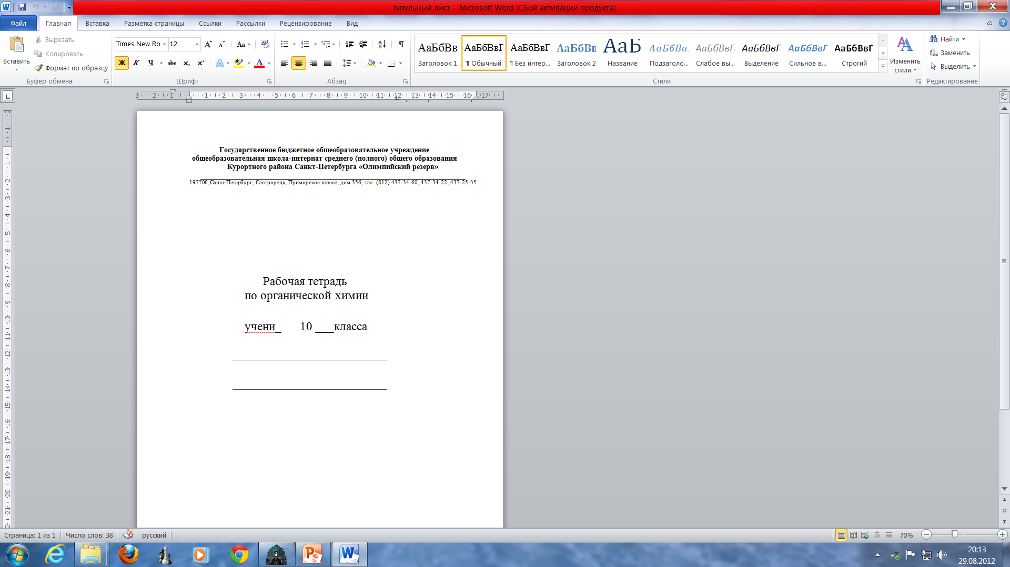
Цель создания рабочей тетради
Рабочая тетрадь по органической химии помогает сделать доступным качественное образование по курсу химии, реализовать новую модель организации образовательного процесса.

Slide 5
Задачи, поставленные При работе над пособием:
1. Отобрать и структурировать учебный материал по курсу органической химии.
2. Сопроводить все этапы обучения подробными комментариями, для того чтобы ученик мог работать максимально самостоятельно.
3. Включить в материалы уроков разнообразные формы работы, контроля, дифференцированные задания, справочные материалы.
4. Способствовать формированию позитивного отношения к предметам естественно-научного цикла.

Slide 6
Исходные научные идеи, лежащие в основе модульной технологии
Модульное обучение базируется на деятельностном принципе:учебное содержание осознанно усваивается, когда оно становится предметом активных действий обучающегося, причем не эпизодических, а системных.
Разрабатывая задания, преподаватель опирается на состав учения, ориентирует школьников на цель учебной деятельности, мотивирует ее принятие, определяет систему ученического самоконтроля и самооценки, обеспечивая самоуправляемый рефлексивный образовательный процесс.

Slide 7
Структурные элементы модуля
Мотивация. Учебный элемент 1. Входной контроль. Опора на имеющиеся знания, проверка предыдущих тем.
Восприятие. Учебные элементы, которые посвящены изучению нового материала.
Осмысление. Задания на усвоение материалов новой темы.
Рефлексия. Обобщение, самооценивание, оценивание.
Структуру модуля определяет общая интегрированная цель, а структуру учебного элемента – постановка частной цели.
Содержание урока построено на взаимодействии учителя и ученика, а весь процесс учебной деятельности обеспечивается разнообразными формами самостоятельной работы.

Slide 8
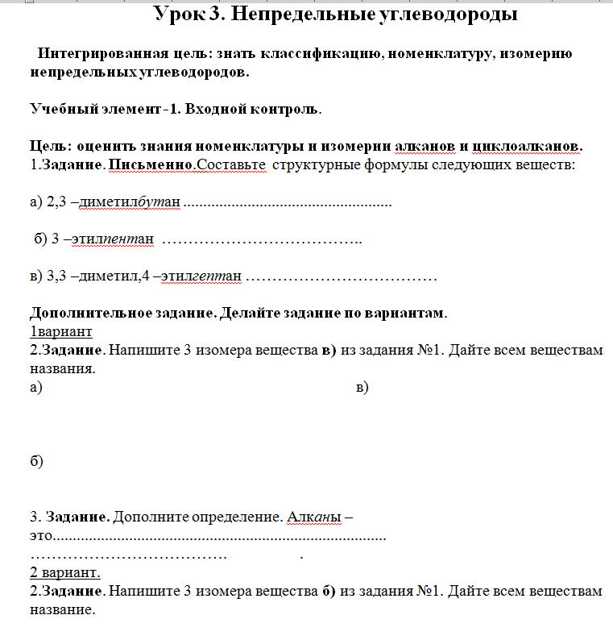
1 учебный элемент - повторение
Интегрированная цель
Частная цель
Частная цель
Задание на повторение
Задание на повторение
Дополнительное задание

Slide 9
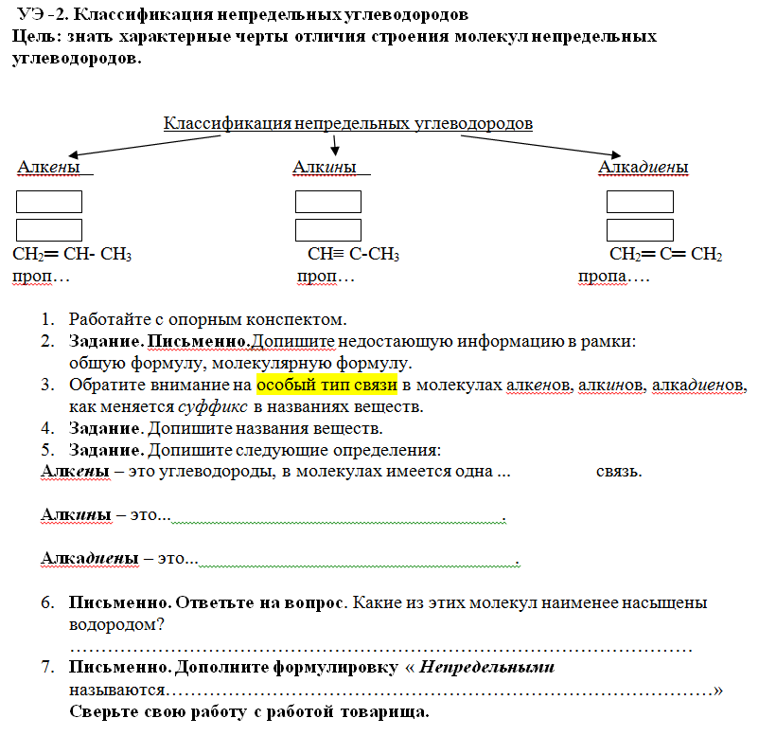
Изучение нового материала
Работа со схемой
Ссылка на работу со справочными материалами
Комментарии учителя

Slide 10
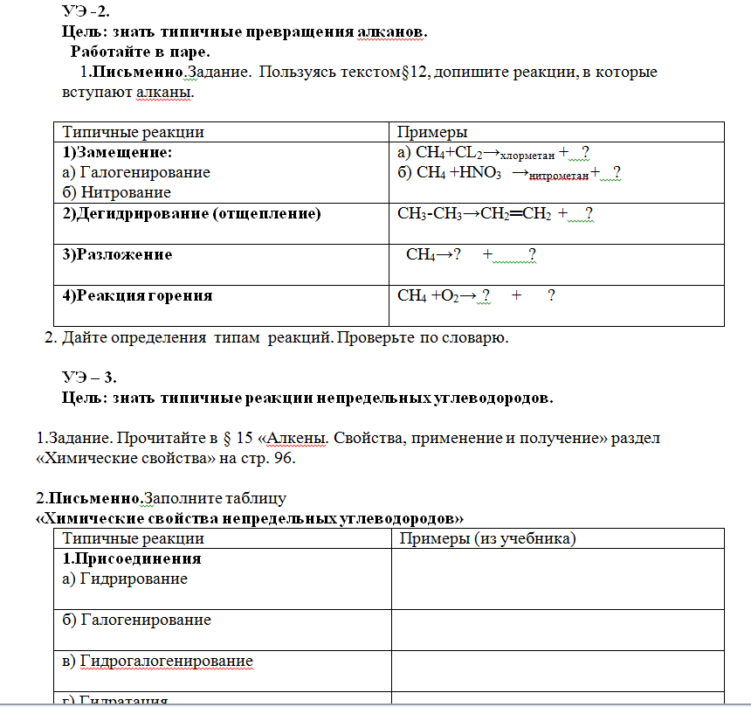
Изучение нового материала
Ссылка на работу с учебником
Работа с таблицей
Ссылка на работу со словарем

Slide 11
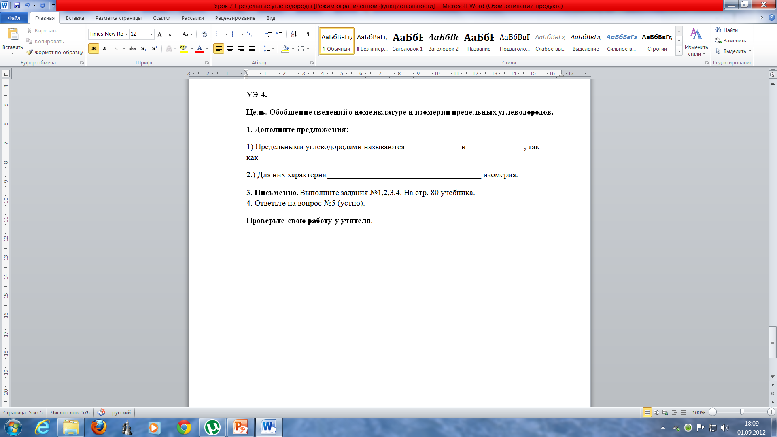
Обобщение сведений
Ссылка на работу с учебником
Итоговый контроль учителя

Slide 12
Содержание рабочей тетради :
1.Титульный лист
2.Пояснительная записка
3. Уроки (13 тем)
4.Опорный конспект
5. Терминологический словарь
6. Контрольная работа по теме «Кислородсодержащие вещества»
7.Диагностическая итоговая контрольная работа

Slide 13
Отличия данного пособия от аналогов
В пособии «Рабочая тетрадь по органической химии для 10 кл.» кратко представлен учебный материал по курсу органической химии.
Изложение учебного материала сопровождается заданиями, выполнение которых способствует лучшему пониманию учебного материала. Эти задания сопутствуют тексту.
В тексте пособия содержатся комментарии учителя, которые перенаправляют ученика к прилагаемым справочным материалам, тексту учебника или ранее изученному материалу.
Рабочая тетрадь решает проблемы индивидуализированного обучения удаленного ученика.
Материалы данного пособия легли в основу дистанционного курса «Химия-10» в оболочке MOODLE.

Slide 14
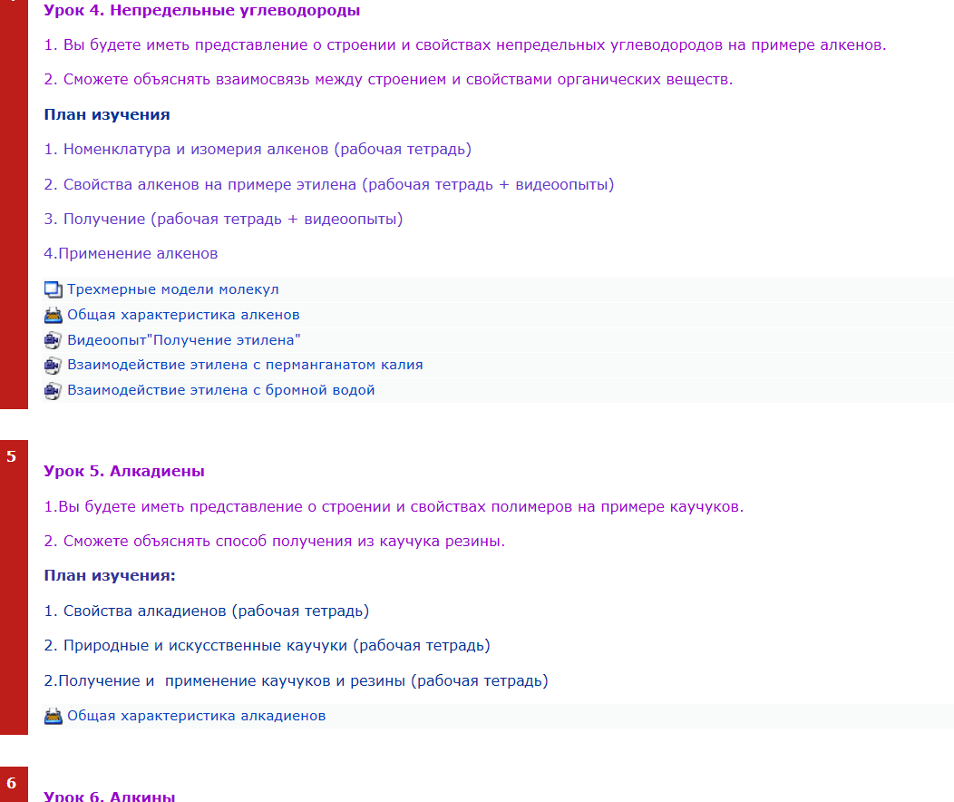
Фрагмент главной страницы дистанционного курса «Химия-10»
Цели
План изучения
Ресурсы

Slide 15
Технология внедрения инновационного продукта
Знакомство с содержанием рабочей тетради.
Выяснение принципов построения модулей.
Выработка критериев оценивания.
Акцентирование внимания на обязательность последовательного выполнения всех заданий.
Чередование самостоятельной работы учеников с учебными элементами (с письменной проверкой у доски) и объяснение учителя на первых тренировочных уроках.
Рефлексия.

Slide 16
Описание эффектов, достигаемых при использовании продукта
У обучающихся повысилась мотивация к изучению предмета.
Применение рабочей тетради развивает способность обучающихся к самообразованию.
Создание пособия решило проблему раздаточных дидактических материалов для самостоятельного изучения органической химии.

Slide 17
литература
Беспалько В.П. Слагаемые педагогической технологии. - М.: Педагогика, 1989.-192с.
Селевко Г.К. Современные образовательные технологии: учебное пособие. – М.: Народное образование, 2004.
Сенновский И.Б. Модульная педагогическая технология в школе: анализ условий и результатов освоения. - М., 1995.
Сенновский И.Б. Модульная система организации учебно-воспитательного процесса. – Завуч, №1, 1998, с. 37-41.
Сковин Е.В. Интенсификация познавательной деятельности в условиях объединения школьных модулей.- М., 1993.-139 с.
Третьяков Б.И., Сенновский И.Б. Технология модульного обучения в школе: Практико-ориентированная монография/ Под ред. П.И. Третьякова. – М.: Новая школа, 1997.
Третьяков П.И., Сенновский И.Б. Технология модульного обучения в школе, М., Новая школа, 2001.
Шамова Т.И. «Самостоятельно по индивидуализированной программе».-Народное образование,№29-1997.

Slide 18
Спасибо за внимание

